Slide 1

UỶ BAN NHÂN DÂN HUYỆN TRÀ BỒNG
TRƯỜNG TIỂU HỌC TRÀ XUÂN
Môn: Tự nhiên và xã hội 2
Bài: Chào đón ngày khai giảng
Giáo viên: Trần Thị Thanh Hạnh

Slide 2



Khởi động (Xe bus yêu thương)

Slide 3



Ngày gì tháng 9 mồng 5
Học sinh náo nức, tung tăng đến trường?
A. Ngày Tết
B. Ngày bế giảng
C. Ngày khai giảng

Slide 4


Suốt đời đi với học sinh
Sách, vở, thước, bút trong mình tôi mang
Là cái gì?
A. Viên phấn
B. cái bút
C. cặp sách

Slide 5

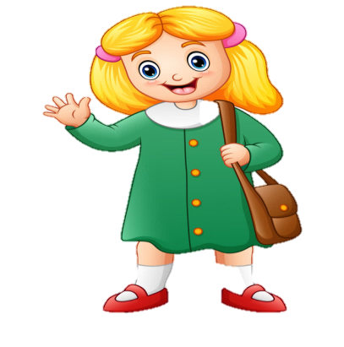
Vào mùa nào, các em cắp sách đến trường?
A. mùa hè
B. mùa thu
B. mùa đông

Slide 7



Chủ đề 2: Trường học
Bài 6: Chào đón ngày khai giảng
Notes:
7

Slide 8


  Tiết 1

Slide 9
Hoạt động mở đầu

Slide 10
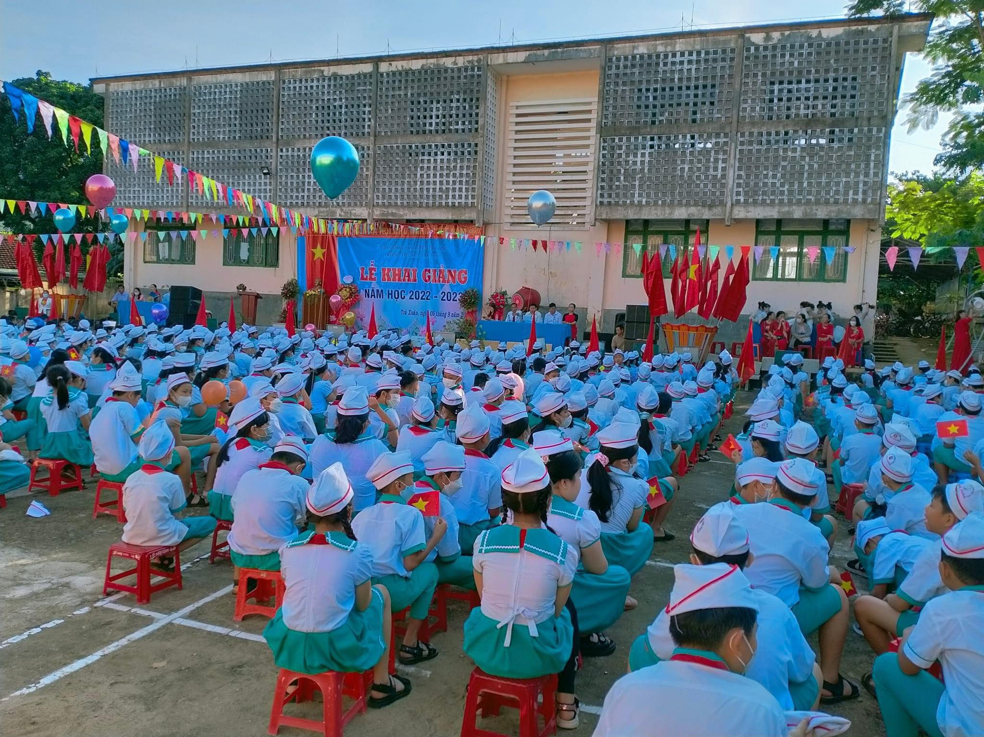
Ngày khai giảng diễn ra khi nào? Em nhớ nhất hoạt động nào trong ngày đó?

Slide 11
Hoạt động khám phá

Slide 12
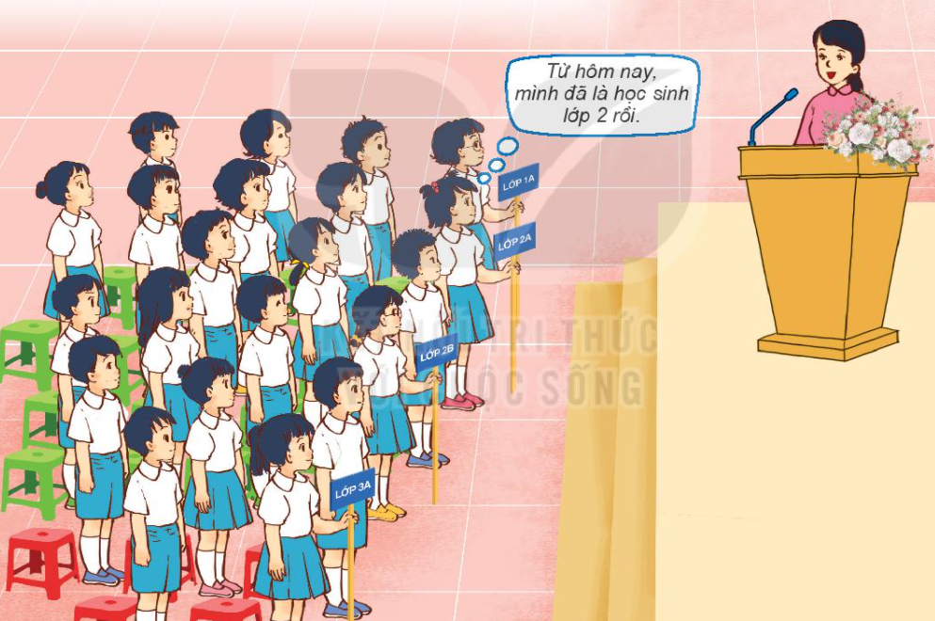

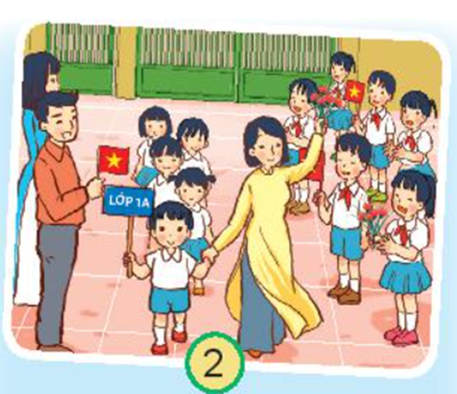


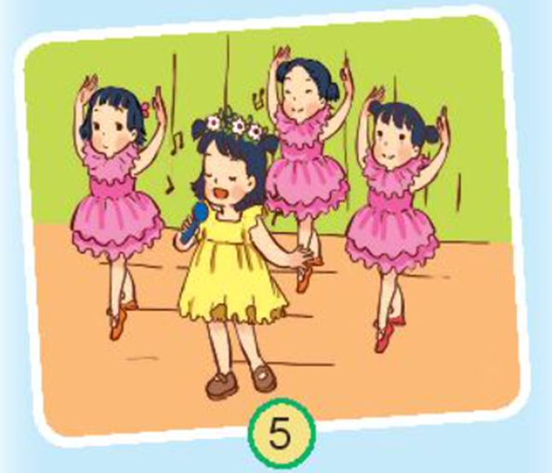
Hãy sắp xếp các bức tranh sau theo trình tự của buổi khai giảng

Slide 13

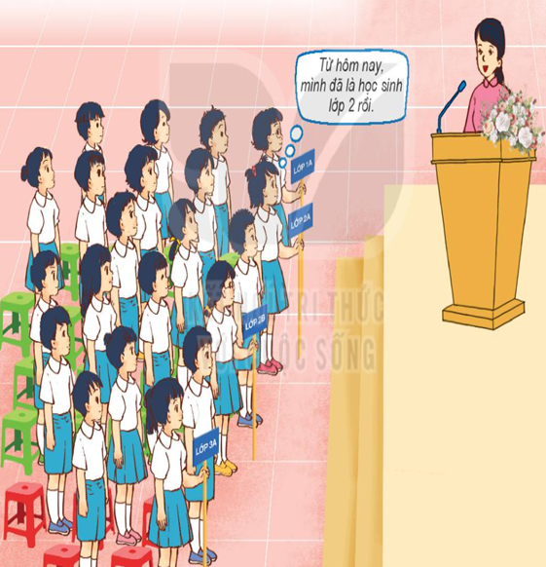






Biểu diễn văn nghệ
Học sinh phát biểu
Đánh trống khai giảng

Slide 14

Ý nghĩa lễ khai giảng:
Lễ khai giảng là dịp để đón chào năm học mới, Học sinh toàn trường được nghe thầy cô giáo truyền đạt những nhiệm vụ trọng tâm trong năm học và hướng phấn đấu để thực hiện tốt mục tiêu này.
Notes:
14

Slide 15
Hoạt động thực hành

Slide 16
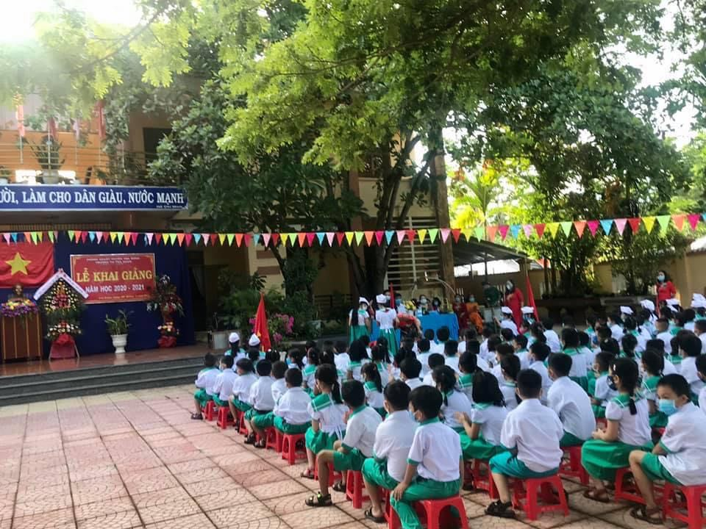
Kể lại các hoạt động diễn ra trong buổi khải giảng của trường em
Cảm xúc của em trong lễ khai giảng như thế nào?

Slide 17
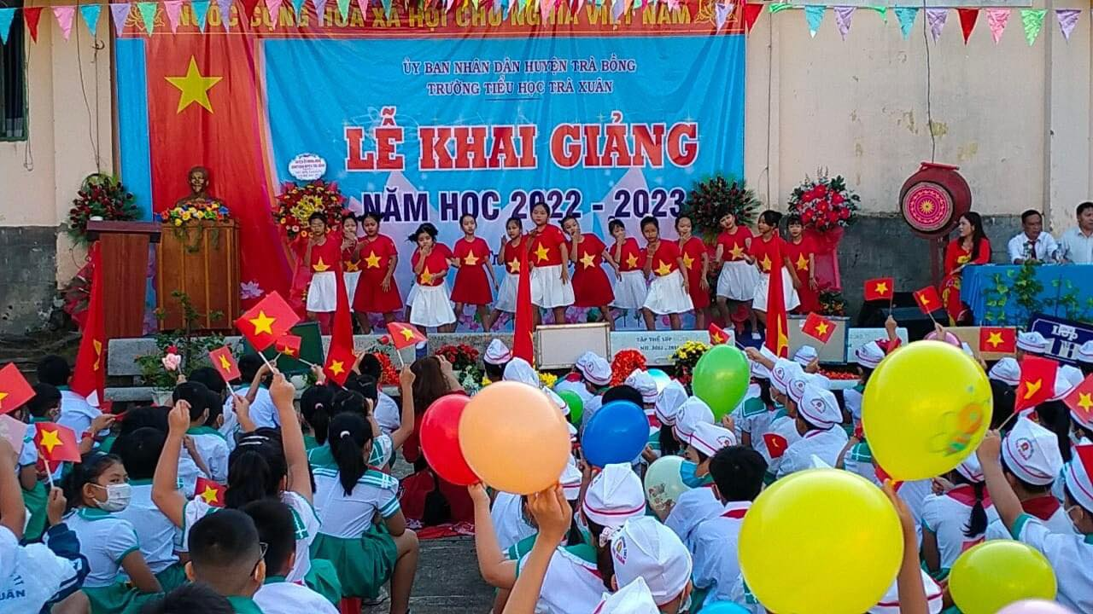

Slide 18
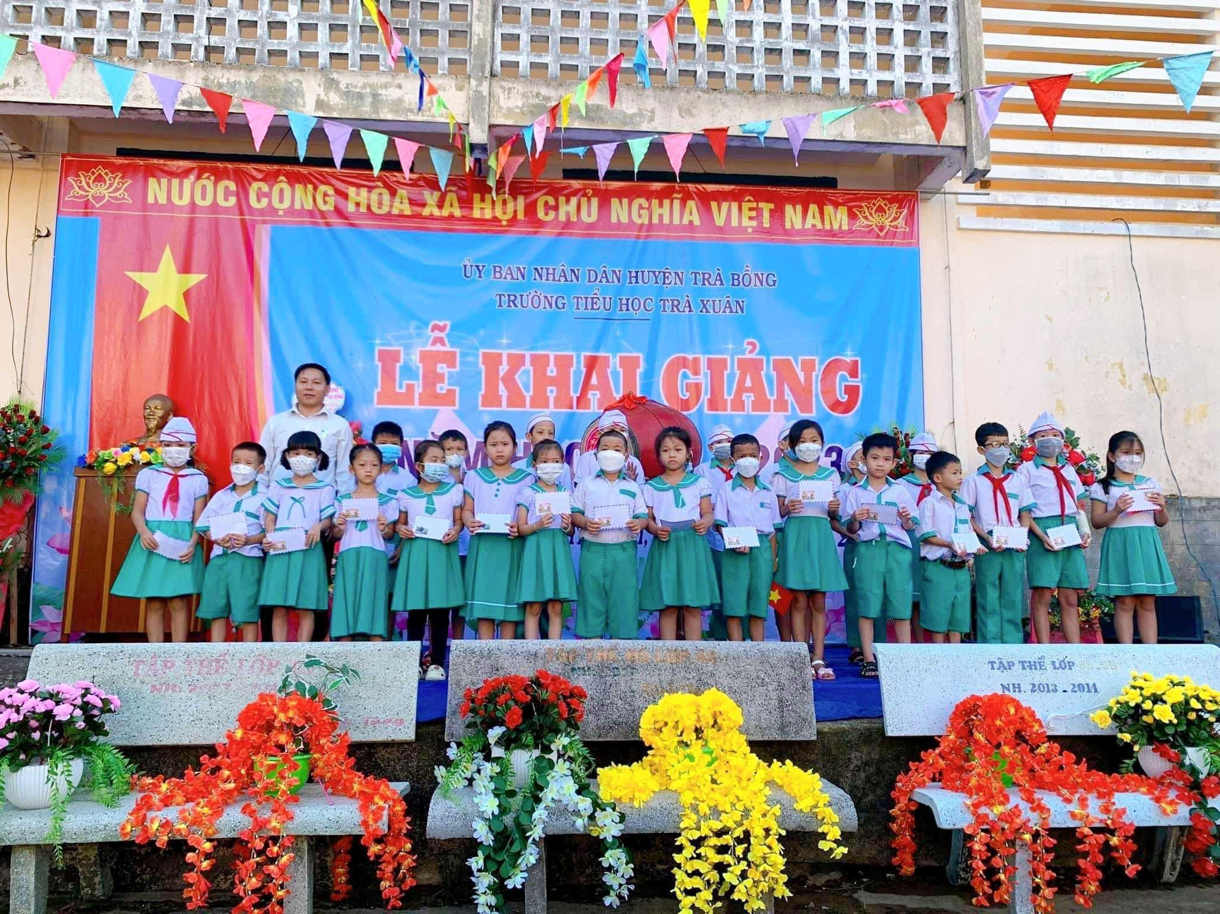

Slide 19
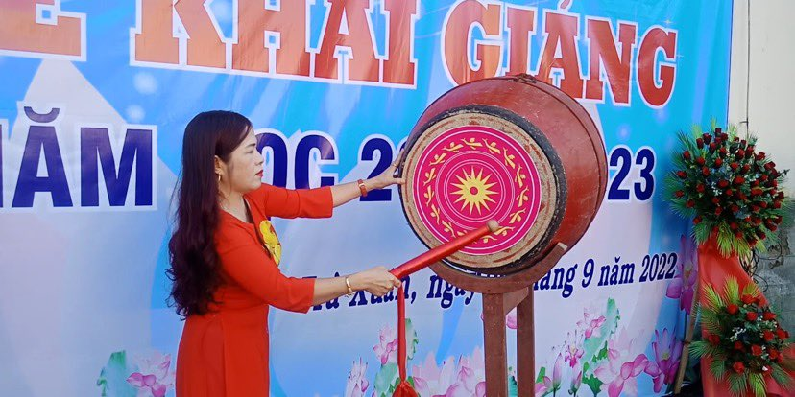

Slide 20


















Kết luận:
Có nhiều hoạt động trong buổi lễ khai giảng. Tùy điều kiện của từng trường mà tổ chức các hoạt động phù hợp

